Slide 1
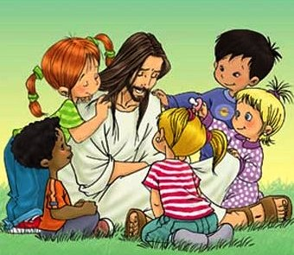

Slide 2
REPASO A LA MISA EN SUS DIVERSOS MOMENTOS
Repaso al DMN, IDEAS BÁSICAS y CRITERIOS GENERALES DEL DIRECTORIO DE LA MISA CON NIÑOS.
Números 38 al 49
Una experiencia de la CEI.
Criterios para las Misas con títeres-teatro.

Slide 3
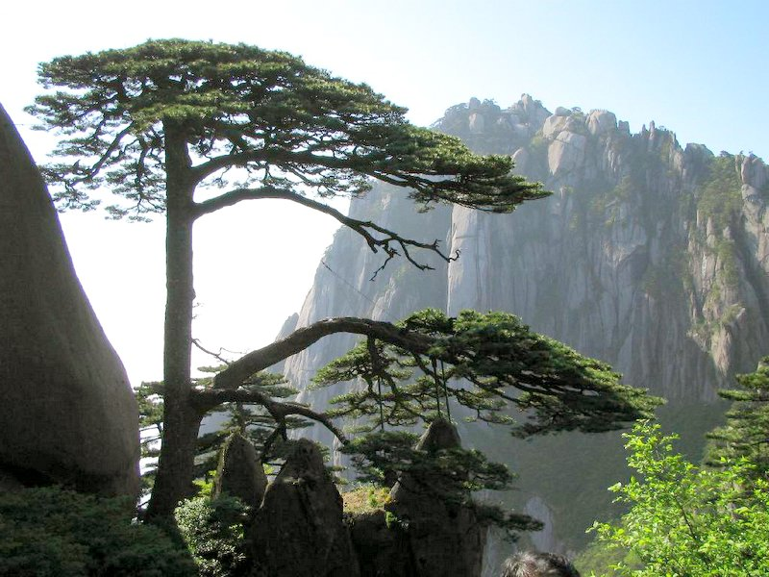
CRITERIOS GENERALES DEL DIRECTORIO DE LA MISA CON NIÑOS

Slide 4
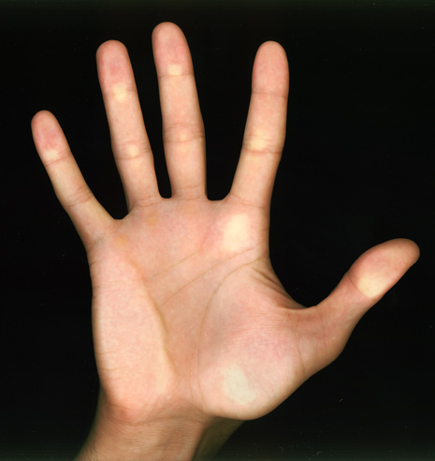
ADAPTADA A SU PSICOLOGÍA
ES UNA ACCIÓN SAGRADA POR EXCELENCIA
INVOLUCRAR EN LA PARTICIPACIÓN A TODOS.
COMO RECURSO MISTAGÓGICO
PLAN DE DIOS : ACERCAR LA EUCARISTÍA A NIÑOS Y NIÑOS A VIDA CRISTIANA

Slide 5
¿Cuál es el plan de Dios sobre los niños? ACERCAR LA EUCARISTÍA A LOS NIÑOS Y LOS NIÑOS A LA VIDA CRISTIANA.
+ 29 veces aparece en el NT
+ ¿Qué hace, qué dice, Jesús y cuáles son sus actitudes para con los niños?

Slide 6
http://www.biblija.net/biblija.cgi?biblia=biblia&set=13&l=es&pos=1&qall=1&idq=23&idp0=23&q=%6E%69%26%23%32%34%31%3B%6F%73&qids=ffffffffffffffffffffff3&f=105&step=20
+ Jesús los toca, ora, les impone las manos
+ Dice: no se lo impidan… dejen que vengan a mí.

Slide 7
+ Ver el DMN
8: la celebración litúrgica dentro de la vida cristiana
15 : La vida cristiana, meta última
21: el objetivo final: la Eucaristía de la comunidad adulta.

Slide 8
2. Involucrar en la participación a todos.
22: Ministerios encomendados a los mismos niños.
26: el momento del día más adecuado.
29 : Preparar bien estas celebraciones.

Slide 9
32: Los instrumentos musicales.
37: El silencio
55: Celebración y vida de fe.

Slide 10
3. LA MISA ES LA ACCIÓN SAGRADA POR EXCELENCIA.
+ SC 7 …toda celebración litúrgica, por ser obra de Cristo sacerdote y de su Cuerpo, que es la Iglesia, es acción sagrada por excelencia, cuya eficacia, con el mismo
título y en el mismo grado, no la iguala ninguna otra acción de la Iglesia.
+ cfr. SC 48

Slide 11
4. ADAPTADA A LAS CARACTERÍSTICAS PSICOLÓGICAS DE LOS NIÑOS.
A manera de mención:
33: los gestos y posturas del cuerpo.
39: No demasiado diferente.
40: El arte de saber empezar bien
51: Adaptar las oraciones.
PE/6: Lenguaje no infantil
Necesidad de conocer y aplicar la Psicología del Desarrollo. ( cfr. Catecismos arquidiocesanos )

Slide 12
5. SABER ELEGIR EL RECURSO Y QUE SEA MISTAGÓGICO = INTRODUZCA EN EL MISTERIO.
12: Catequesis especial sobre la Eucaristía.
35: La importancia de lo visual
36: Creatividad visual: las imágenes

Slide 13
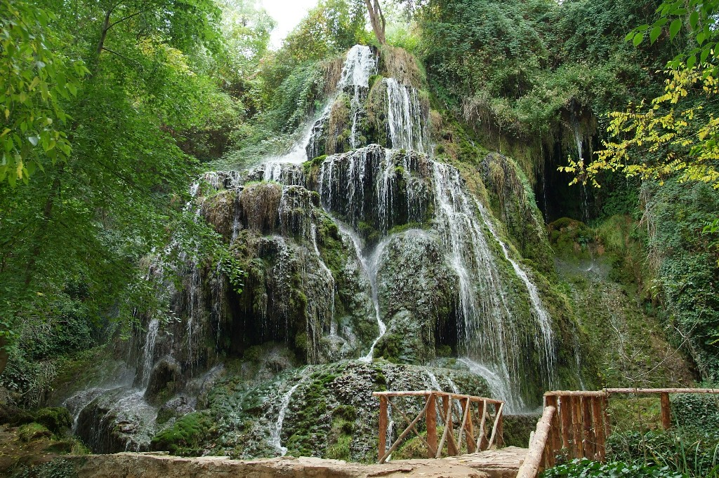
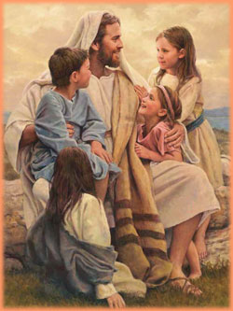
+ Es necesario distinguir entre el recurso (cómo ) y la finalidad
( el qué y el para qué ).

Slide 14
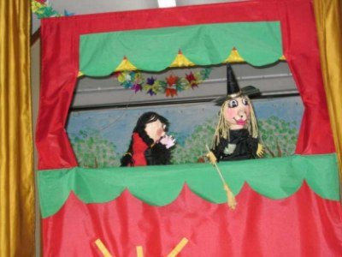
¿HOMILÍA CON TÍTERES, TEATRO GUIÑOL, ESCENIFICACIONES?

Slide 15
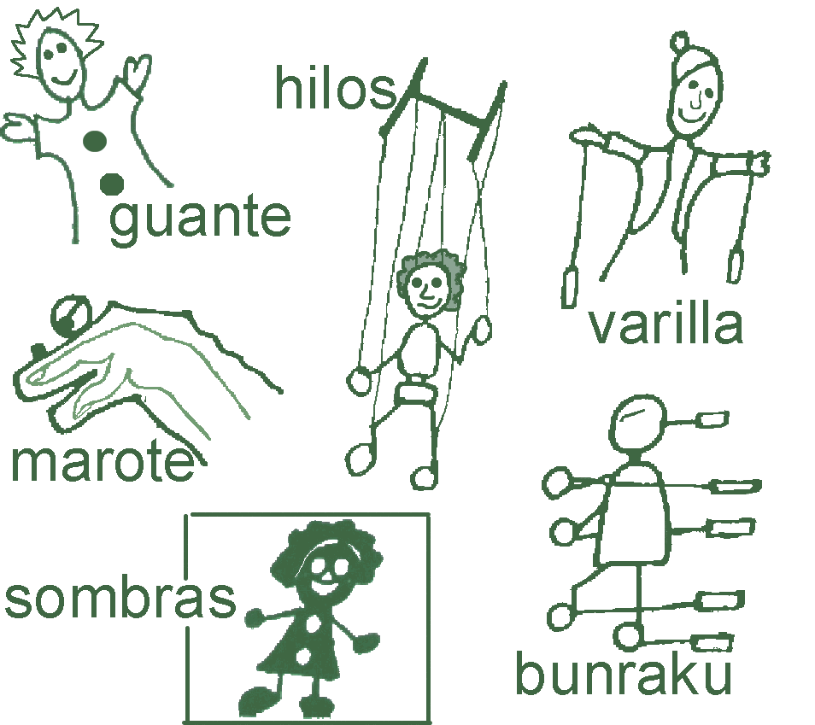

Slide 16
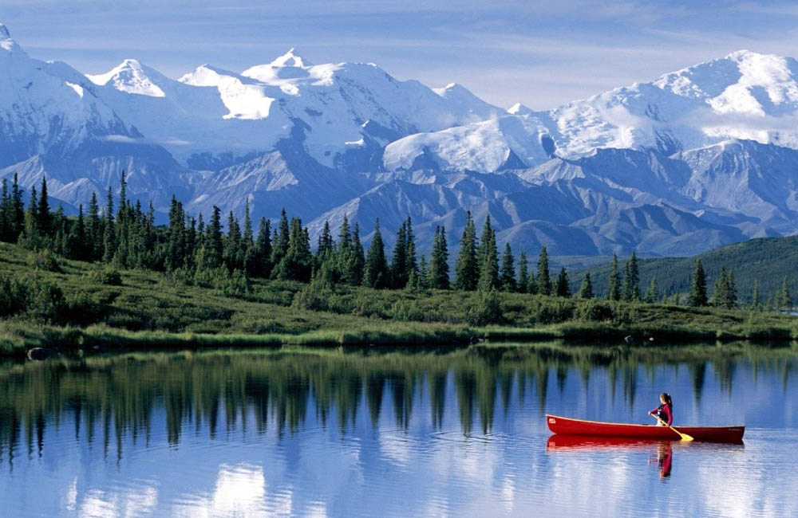
Hay que mirar los cinco criterios generales:
+ Doble acercamiento
+ Participación integral: de todo y de todos
+ Misa= acción sagrada por excelencia
+ Adaptación Psicológica
+ Recursos mistagógicos

Slide 17
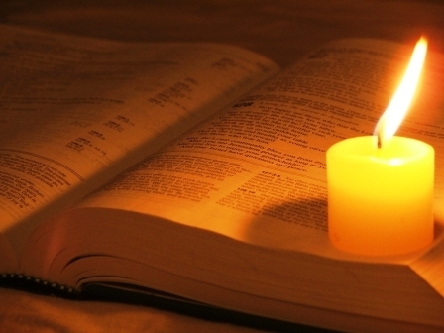
2. Ver el DMN 47 ( criterio de ayuda pedagógica ): facilite que los niños hagan suyas las lecturas bíblicas y descubran más cada día la dignidad de la Palabra de Dios.

Slide 18
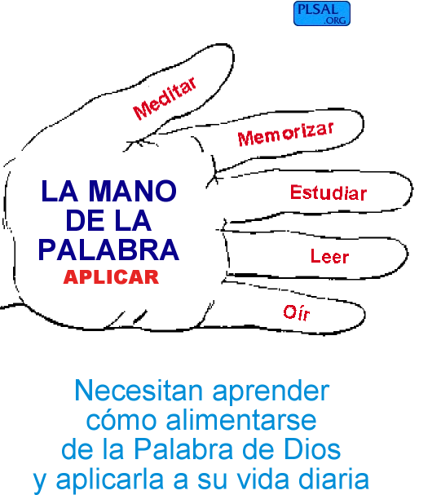

Slide 19
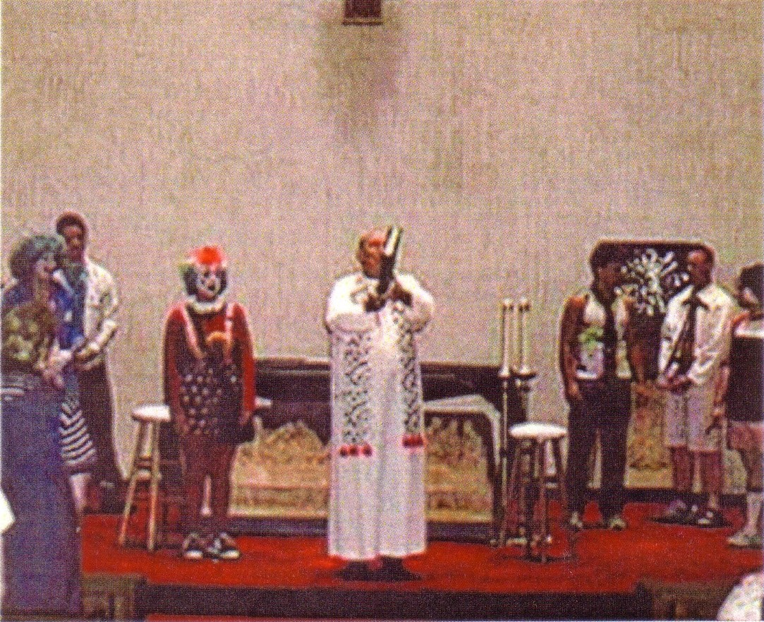
La escenificación ha de ser sobria, que no necesite demasiada preparación ni aparato ( DMN 47. 36 notas)

Slide 20
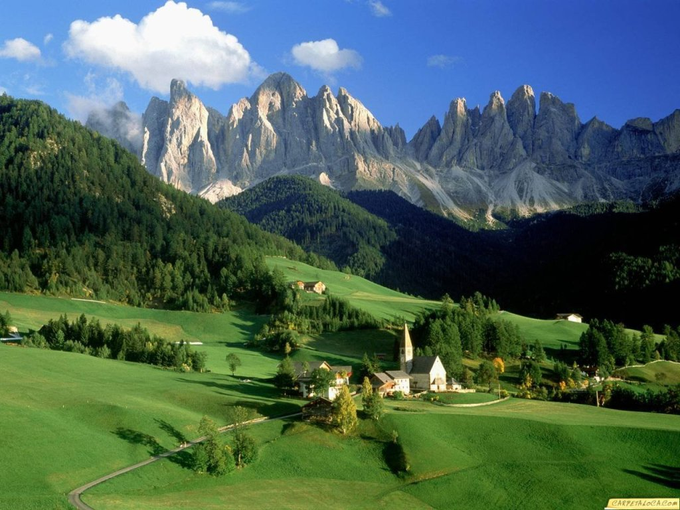
La liturgia jamás debe aparecer como algo árido y puramente conceptual.
( DM35 )
a). Y ha de procurar que los elementos que permitan a los niños contemplar las maravillas realizadas por Dios en la creación y en la redención
b). Que mediante la vista sostengan la oración.

Slide 21
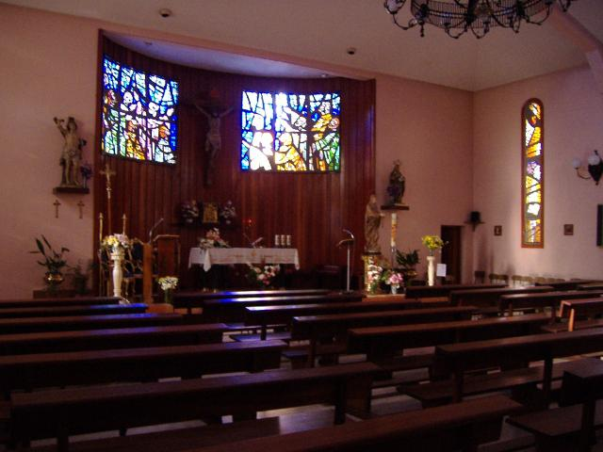
La oportunidad mejor sería no el Domingo dado que se prefiere la misa en familia, sino entre semana con los elementos antes mencionados ( DMN 16-19 )

Slide 22
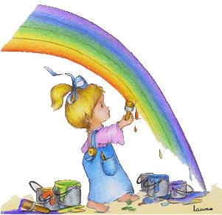
6. Que los recursos sean hechos por ellos mismos ( DMN 36 )

